Slide 1
UI / UX

Slide 2
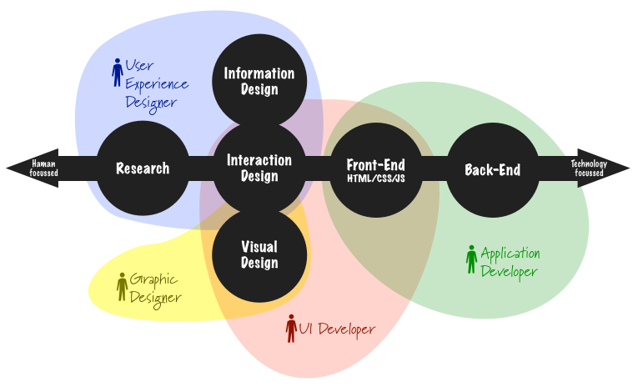
Proceso de diseño de un sitio web

Slide 3
UX e UI
UX = User experience
UI = User interface
Creación de la interfaz
Se convierte en usuario
Se responde preguntas
  ¿Qué hace el usuario al entrar al sitio?
  ¿Qué es lo primero que busca?
  ¿Cuáles son las acciones más comunes?
Usabilidad
Wireframe -> Sitio
Guía de estilos
Menu, videos, colores, etc.
Estética

Slide 4
UX = User experience
(experiencia de usuario)
UI = User interface
(Interface de usuario)

Slide 5
UX e UI

Slide 6
UX – Experiencia de Usuario
Es el principal objetivo para desarrollar un sitio web.
Brindar al usuario sensaciones positivas (como comodidad y facilidad de uso) durante la navegación.
Aumento de las conversiones.

Slide 7
Impossible Objects
(Jacques Carelman)
http://impossibleobjects.com/catalogue.html

Slide 8
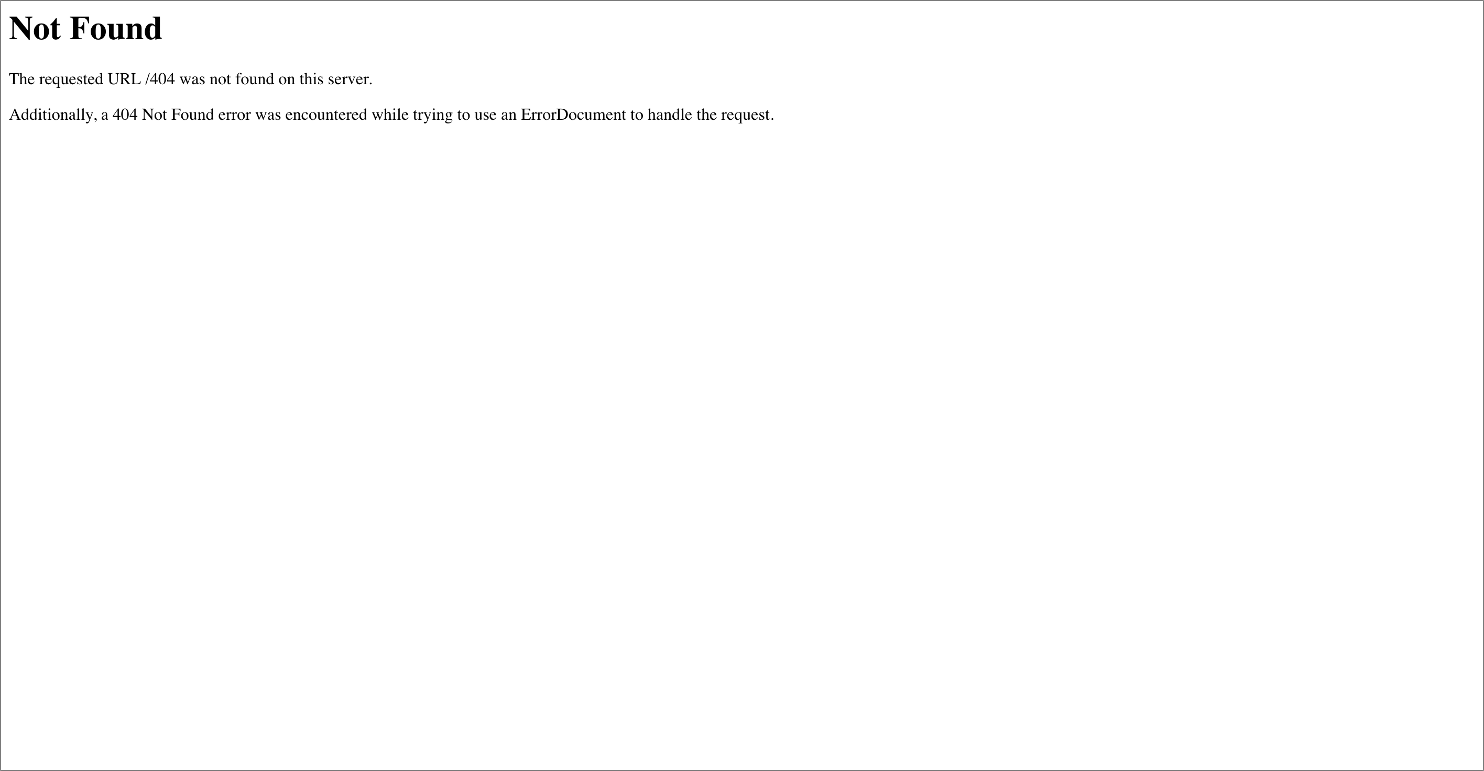
404
HTTP Error 404 o página no encontrada.

Slide 9
404
Causas:
Enlace roto
(documentos mal enlazados o sitios de destino caídos).
Erroneo manejo de los enlaces
(si no redireccionamos las URL, los enlaces apuntarán hacia URL inexistentes)
Al escribir mal la dirección web.

Slide 10
404 – Mejorando el error
Una explicación de por qué el usuario ha llegado a una página de error y una lista de problemas habituales que explican dicho error, para que el usuario pueda entender qué está sucediendo y por qué. De esta forma eliminarás el rechazo que produce en los usuarios pensar que están navegando por sites poco fiables o poco seguros. Utiliza un tono amable y con pocos tecnicismos para asegurarte de que entienden lo que les estás explicando.

Slide 11
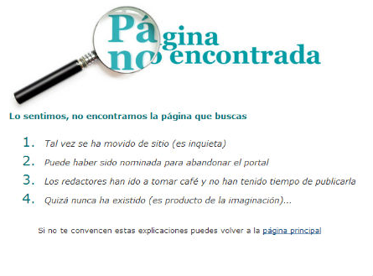
404 – Mejorando el error

Slide 12
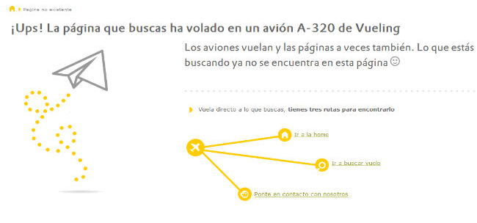
404 – Mejorando el error
Enlaces para ir a la home o a un mapa del site que puedan resultarles interesantes a tus usuarios, como categorías más relevantes, artículos o publicaciones más populares.

Slide 13

404 – Mejorando el error
Una dirección de correo electrónico, formulario o incluso un número de teléfono para que el usuario pueda reportar la incidencia.

Slide 14
404 – Mejorando el error
Consistencia en el diseño
La página de error 404 tenga el mismo diseño que el resto del site en cuanto a formato, colores, menú de navegación, ubicación del nombre y logo de la empresa…De esta forma se reducirá en los usuarios esa desagradable sensación de estar perdidos.

Slide 15
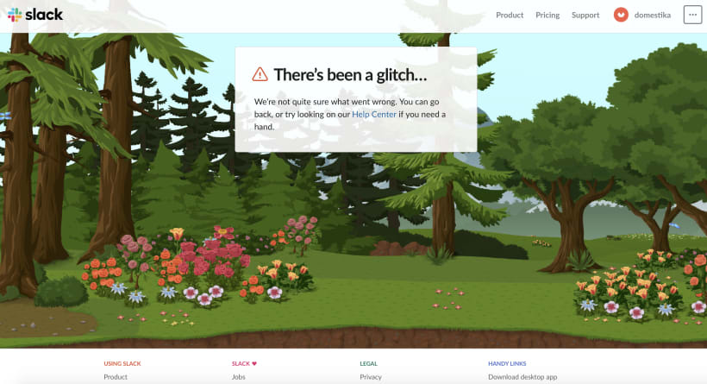
404 – Mejorando el error
Sobre todo, HUMOR! Es creativo, innovador y genera “engagement”.

Slide 16
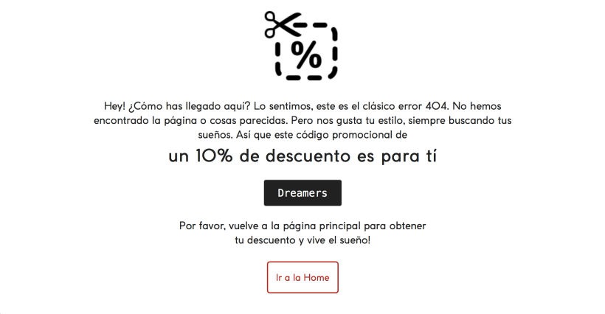
404 – Mejorando el error
Sobre todo, HUMOR! Es creativo, innovador y genera “engagement”.

Slide 17

Como lo hacemos posible?

Slide 18
404
Redireccionamiento
ErrorDocument 404 /404error.html

